Slide 1
Google Sheets-те талдау-> Дәріс 03 @googlesheets
Data Analytics @nfactorial.school

Slide 2
Сабақ жоспары
Сұрыптау және сүзгілер
Функциялар мен параметрлер
Мәтін өрістеріне арналған функциялар
Күндерге арналған функциялар
Математика және статистика функциялары
Логикалық функциялар

Slide 3
Сұрыптау: А → Я
"Өсіп келе жатқан" тәртіп ретінде де белгілі Бағанды алфавиттік ретпен сұрыптайды, А-ны жоғарғы жағына қояды
Сандар үшін жоғарғы жағындағы ең кіші мән орналастыру арқылы деректерді сұрыптайды.
Күндер үшін ең ерте күнді жоғарғы жағына қояды.

Slide 4
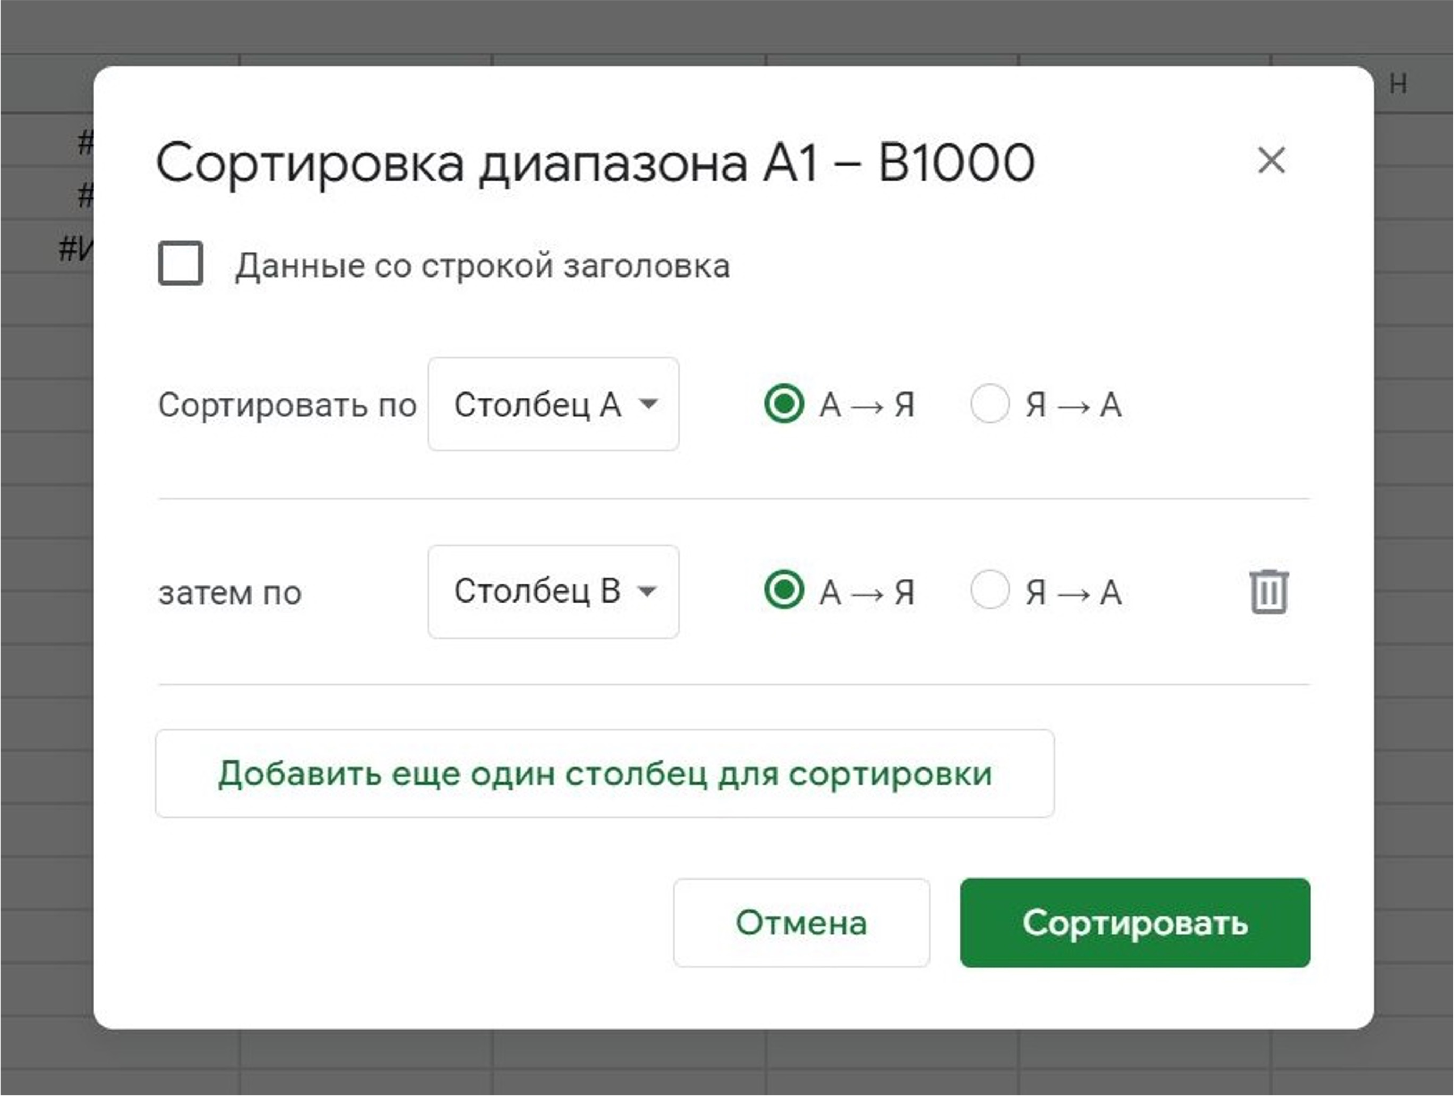
Сортировка диапазона
Бірнеше критерийлер бойынша сұрыптауға болады

Slide 5
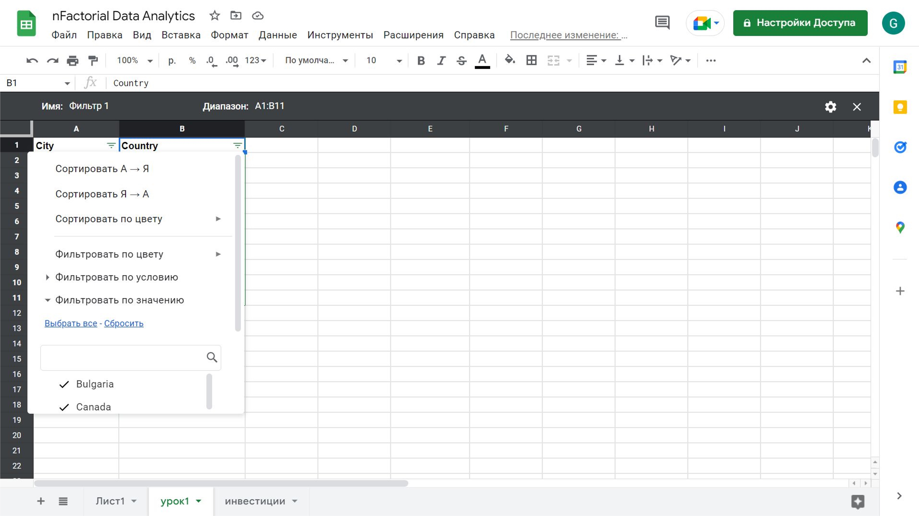
Мәні бойынша сүзгі

Slide 6
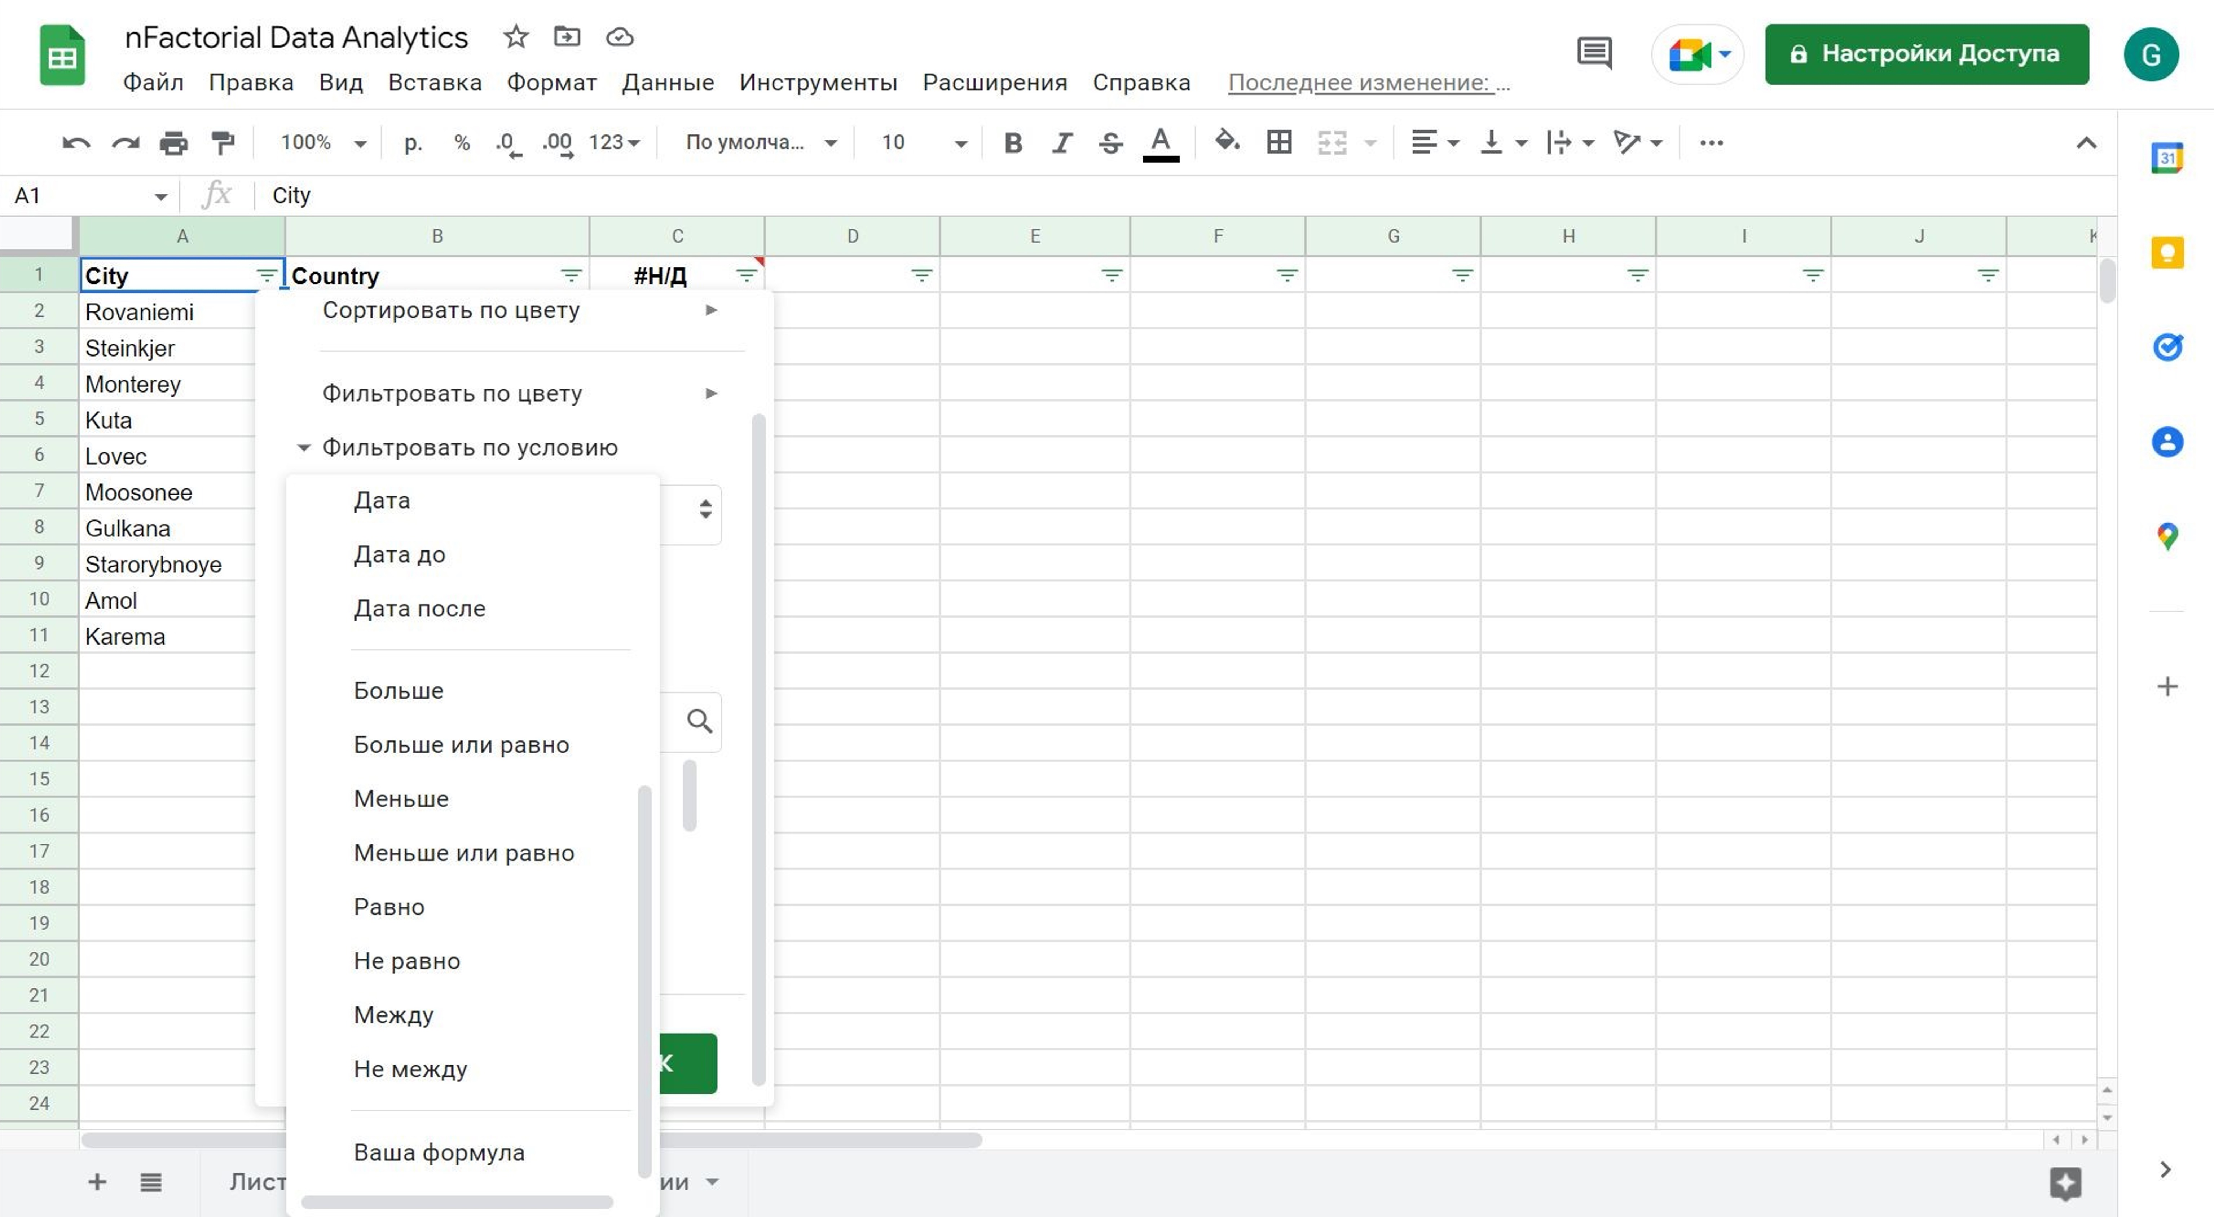
Шарт бойынша сүзгі

Slide 7
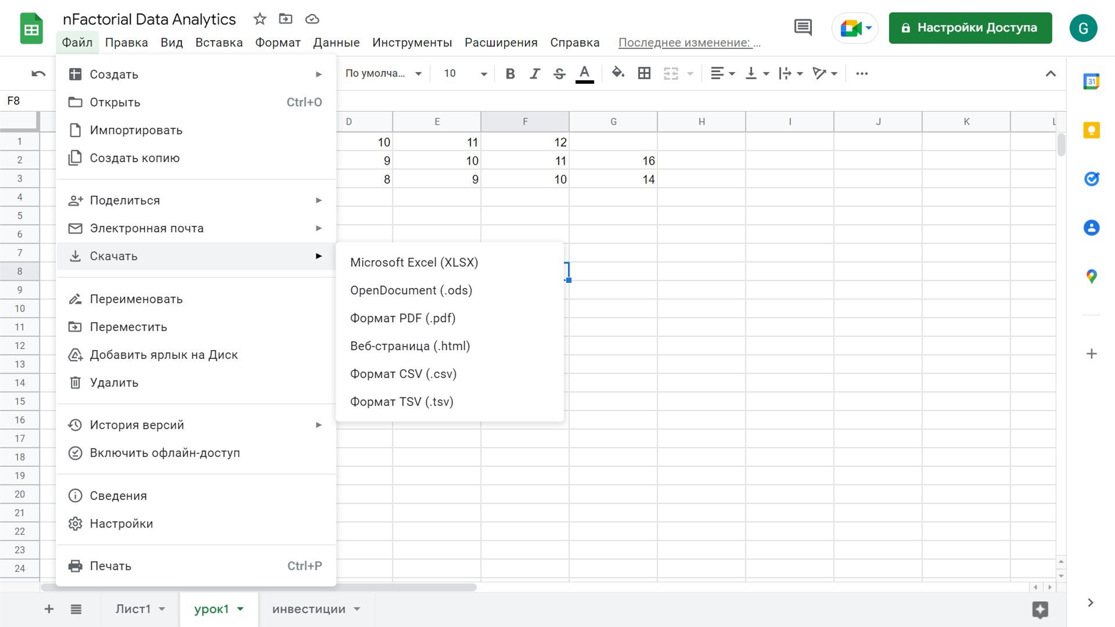
Кестені жүктеу

Slide 8
! Функция -
формулаларда қолдануға болатын стандартты процедура

Slide 9
! Range (ауқым) -
Бірге таңдалған немесе мекенделген ұяшықтар тобы
A1:A8, B:B, B2:D2

Slide 10
Функциялар
= функция(парам1, парам2, …)
= СУMM() ~ SUM()
= СРЗНАЧ() ~ AVERAGE()
= …

Slide 11
! Параметр -
нәтижені анықтау үшін функция талап ететін мән немесе өрнектер

Slide 12
Параметр
Тұрақтылар
Ұяшық сілтемесі
Ұяшықтар ауқымына сілтеме
Басқа өрнек
Басқа функция

Slide 13
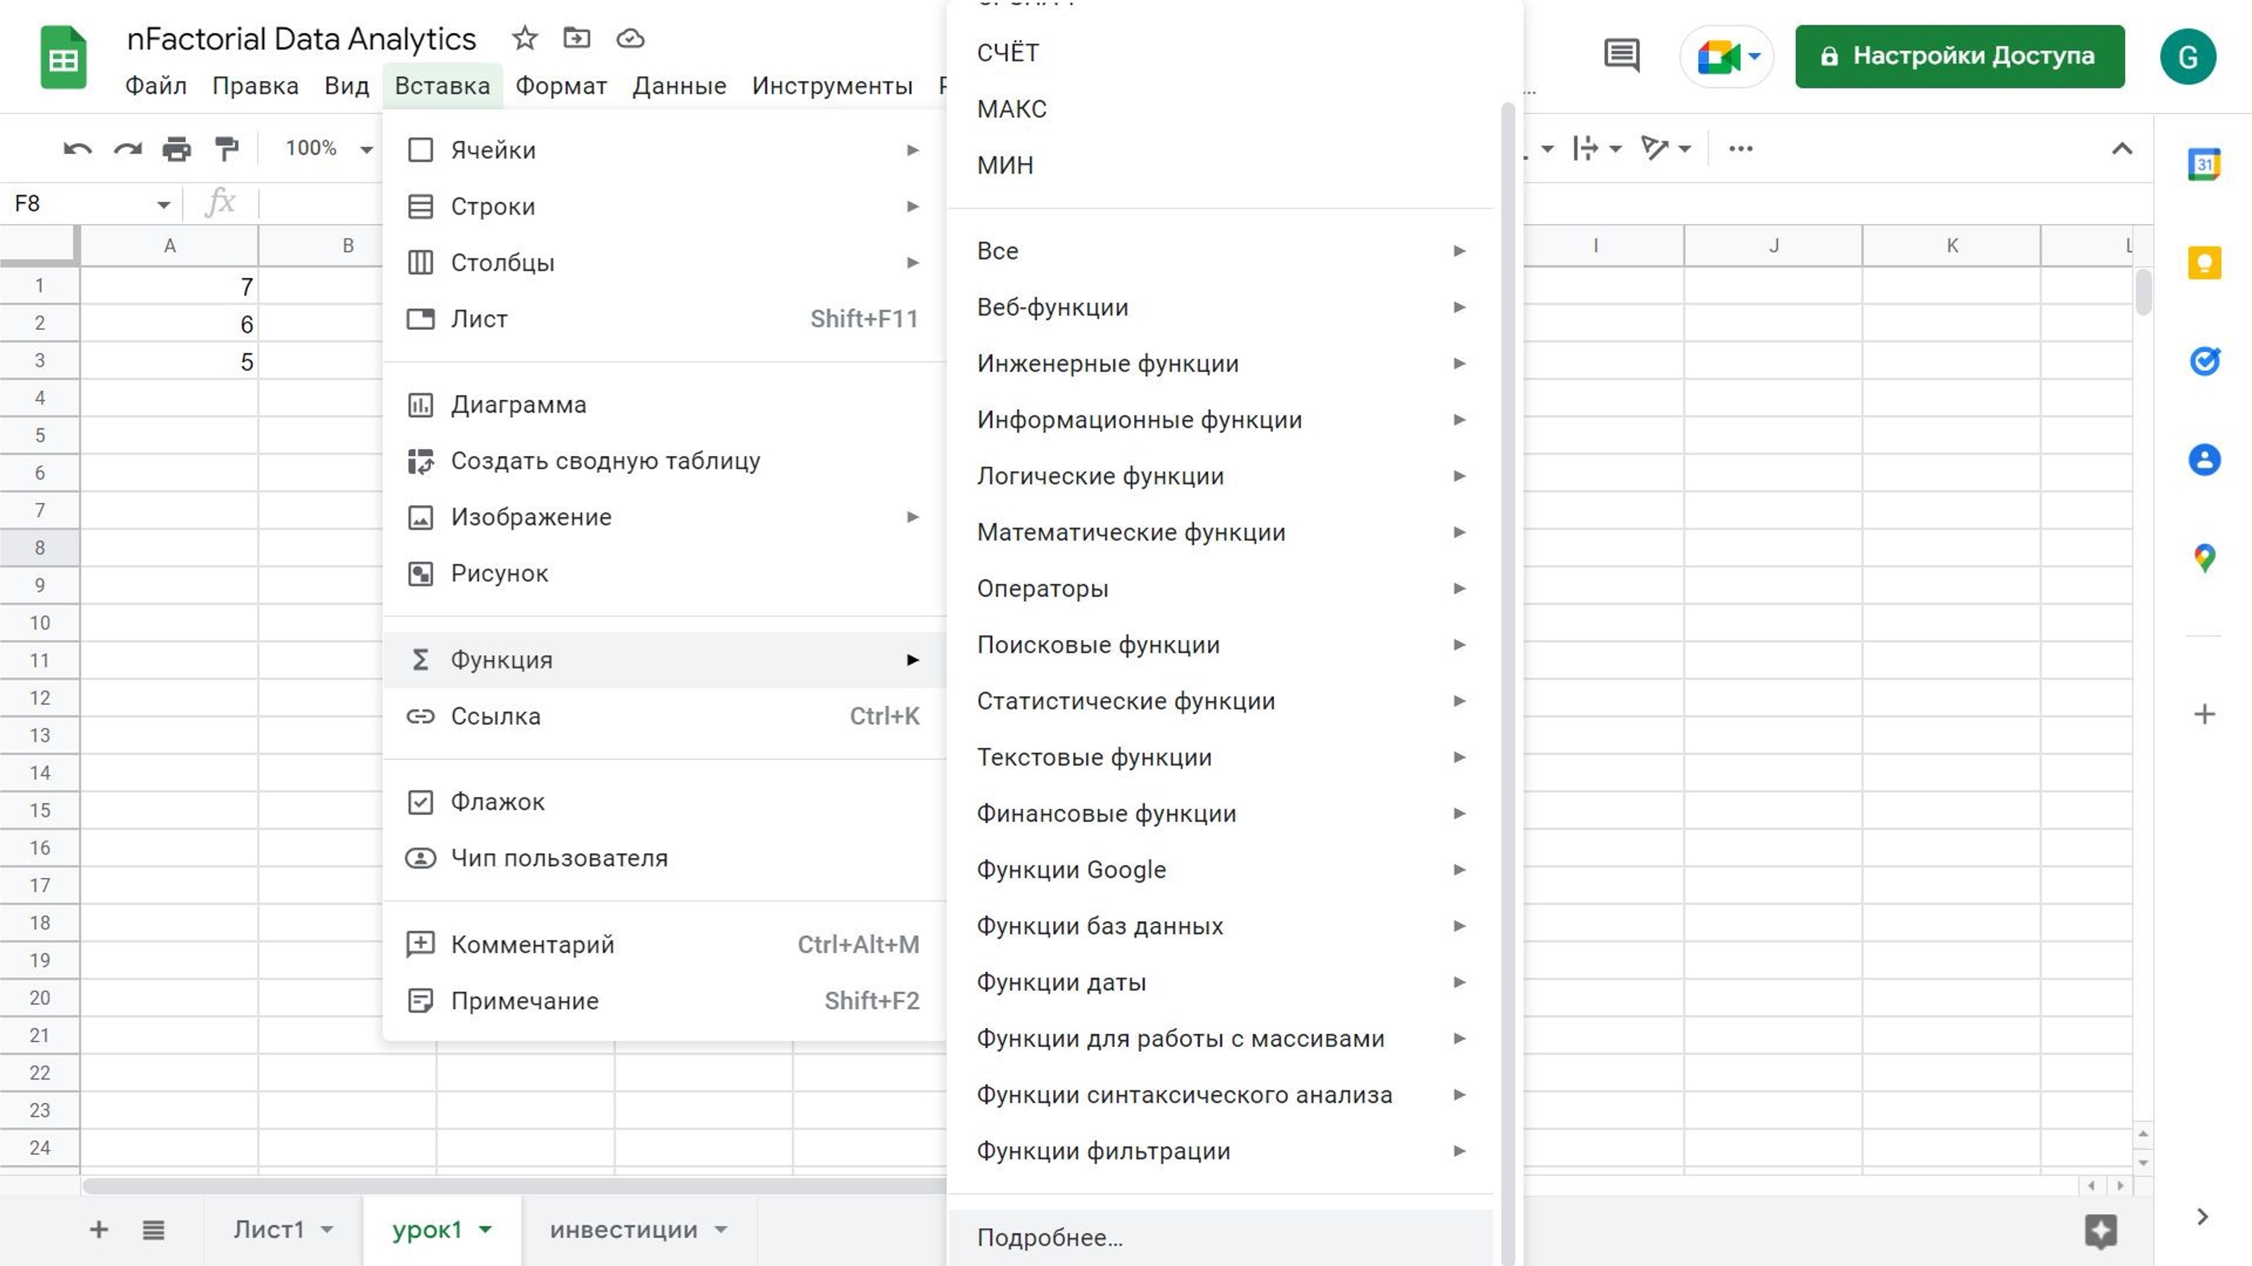
Функциялар

Slide 14
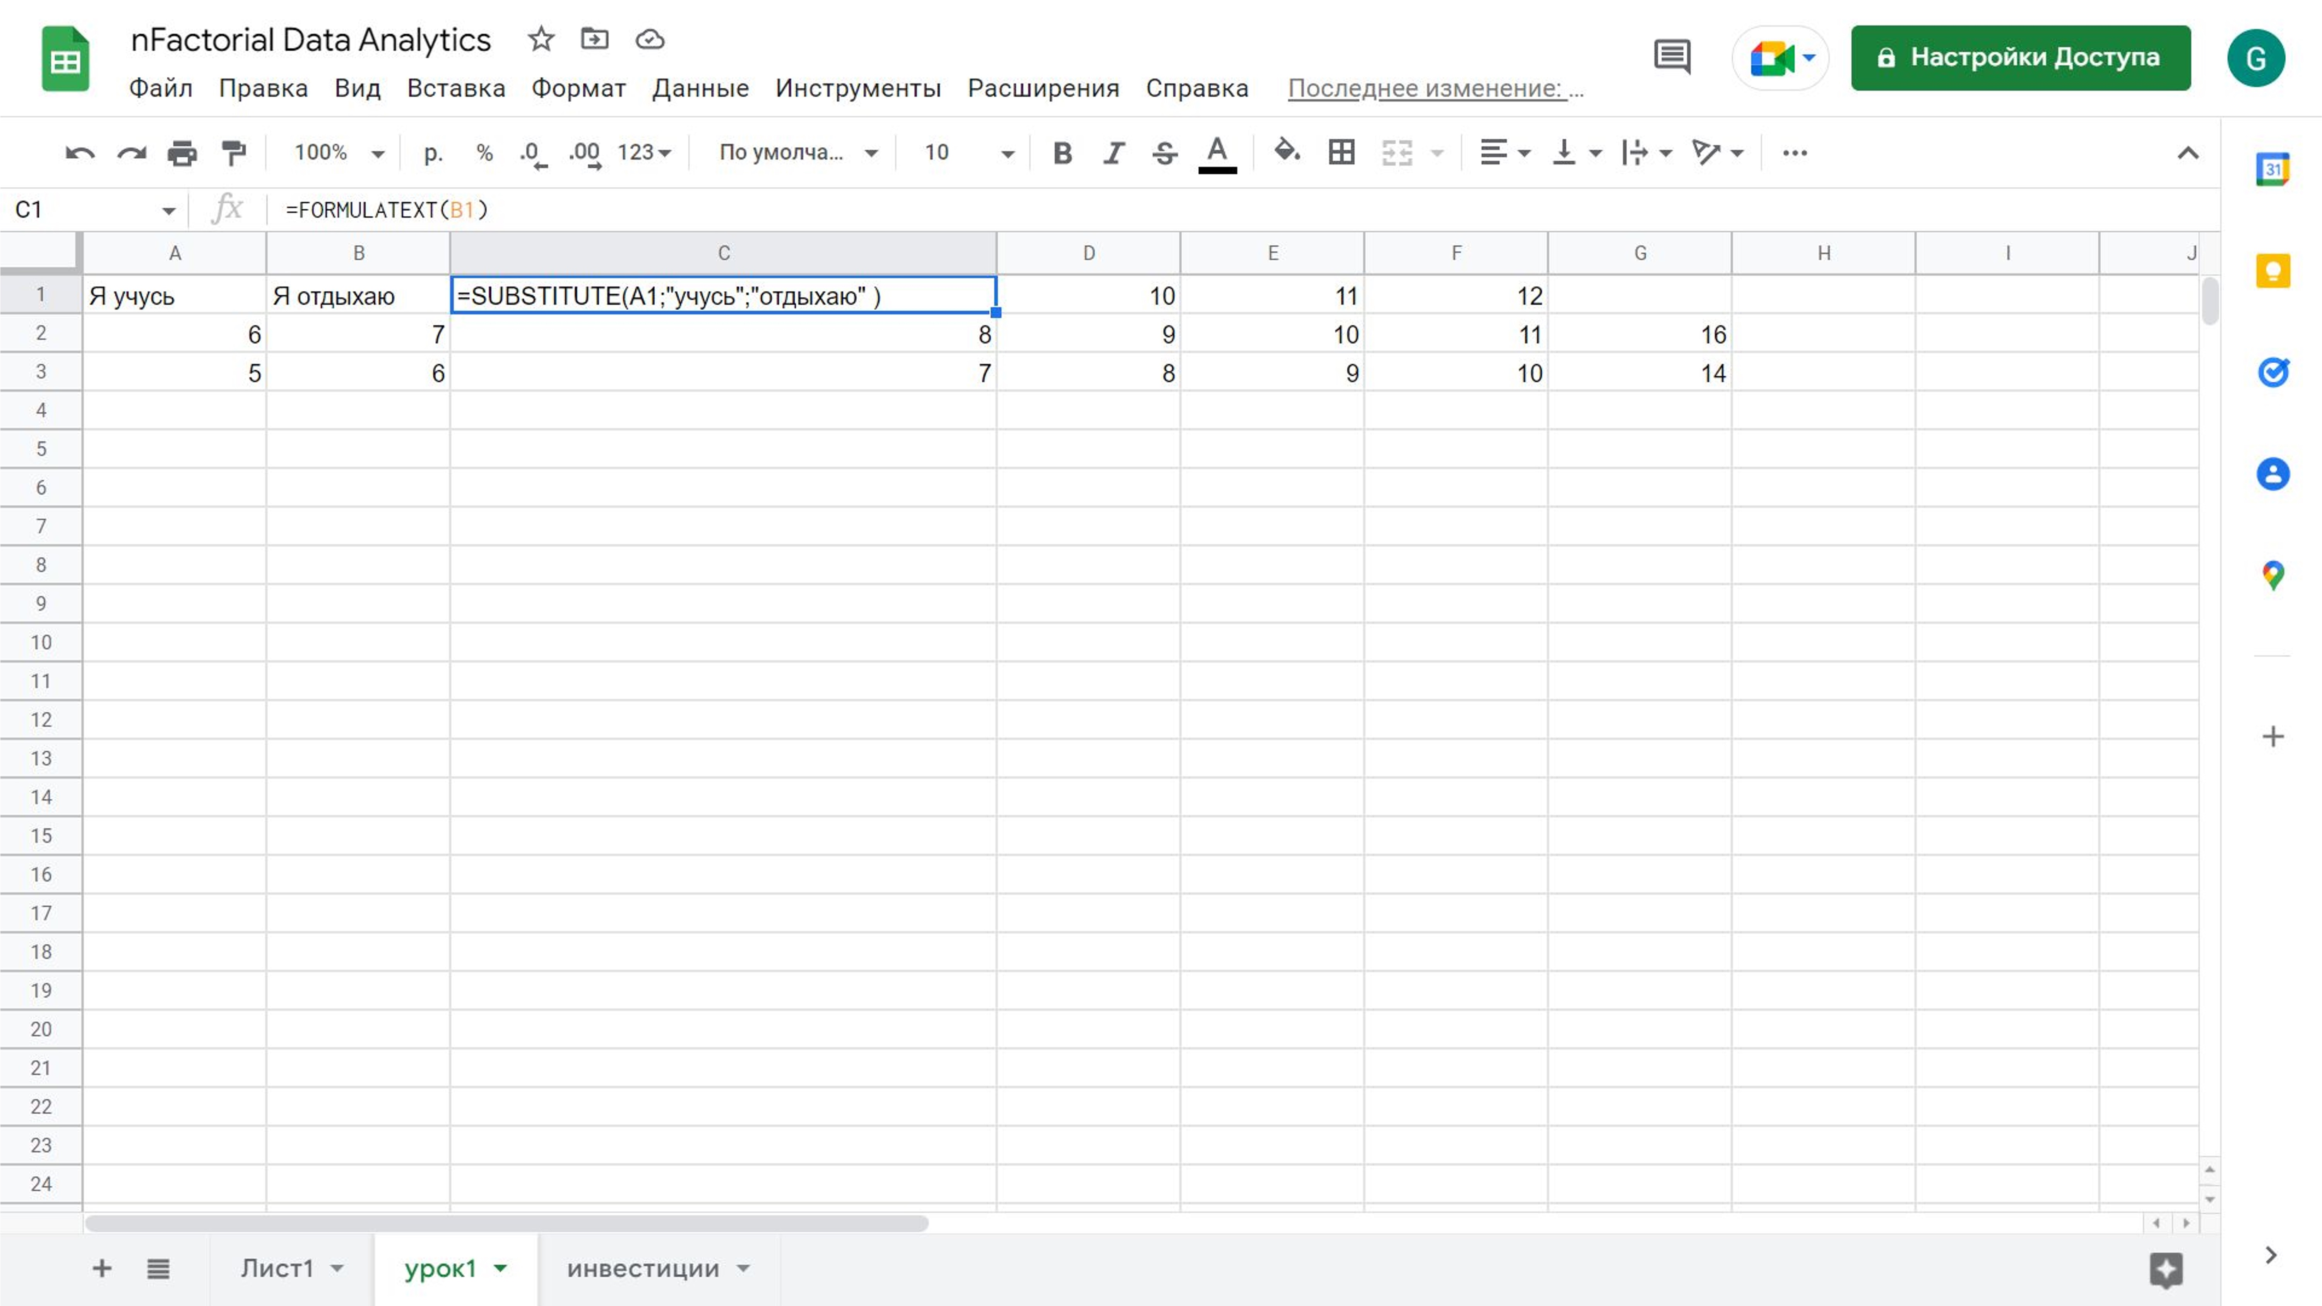
= formulatext(ұяшық)

Slide 15
! Мәтін жолы -
Мәтінмен жұмыс істеу функциялары
мәтін ретінде өңделетін әріптер, сандар және тыныс белгілері, сөз тіркестері, қала аттары

Slide 16
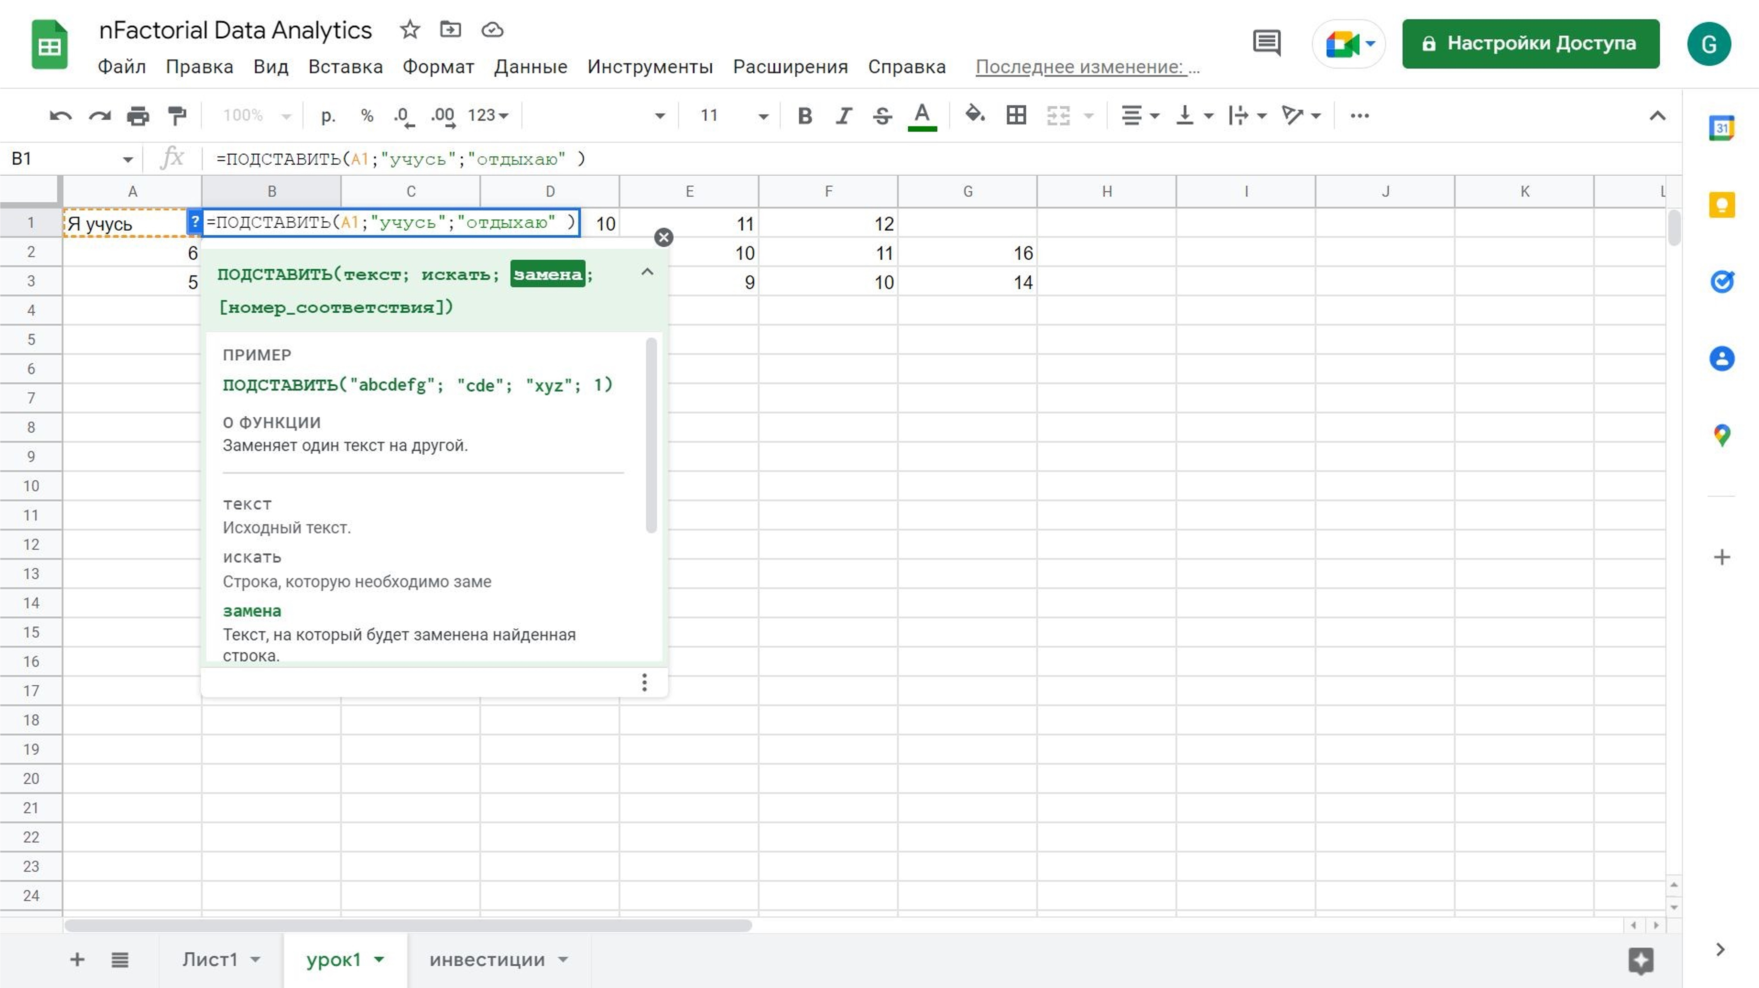
=ПОДСТАВИТЬ(мәтін, іздеу, ауыстыру)
~ substitute

Slide 17
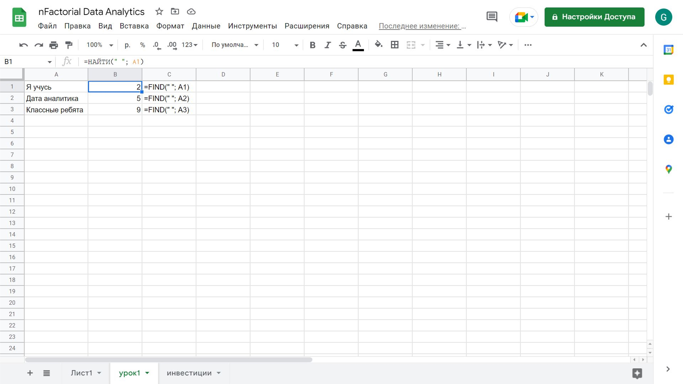
= НАЙТИ(іздеу, мәтін) ~ find

Slide 18
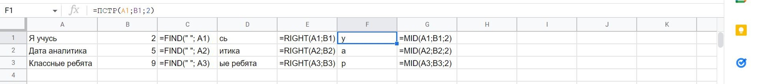
Мәтін: функциялары
= ЛЕВСИМВ(мәтін, таңбалар саны) ~ left
= ПРАВСИМВ(мәтін, таңбалар саны) ~ right
= ПСТР(мәтін, бастау_т, таңбалар саны) ~ mid

Slide 19
Мәтін: функциялары
= СЦЕПИТЬ(мән_1, мән_2) ~ concatenate
= ПРОПЗНАЧ(мән) ~ proper
= ПРОПИСН(мән) ~ upper
= СТРОЧН(мән) ~ lower

Slide 20
Мәтін: функциялары
= СЖПРОБЕЛЫ(мәтін) ~ trim
= ДЛСТР(мәтін) ~ len

Slide 21
Күн: функциялары
= ДАТА(жыл, ай, күн) ~ date
= СЕГОДНЯ() ~ today
= ДЕНЬНЕД(дата) ~ weekday
= ГОД(дата) ~ year
= МЕСЯЦ(дата) ~ month
= ДЕНЬ(дата) ~ day

Slide 22
Математикалық формулалар
= СЛЧИС() ~ rand
= СЛУЧМЕЖДУ(бастап, дейін) ~ randbetween
= ОКРУГЛ(сан, дөңгелектеу_ деңгейі) ~ round
= КОРЕНЬ(сан) ~ sqrt

Slide 23
! Біріктіру функциясы – деректер тобымен жұмыс істейтін функция, нәтижесінде бір мән пайда болады

Slide 24
Математикалық формулалар
= СУММ(сан1,[сан2],…) ~ sum
= ПРОИЗВЕД(сан1,[сан2],…) ~ product

Slide 25
Статистика формулалары
= СЧЕТ(сан1,[сан2],…) ~ count
= МАКС(сан1,[сан2],…) ~ max
= МИН(сан1,[сан2],…) ~ min

Slide 26
Статистика формулалары
= СРЗНАЧ(сан1,[саны2],…) ~ average
= МЕДИАНА(саны1,[саны2],…) ~ median
= МОДА(саны1,[саны2],…) ~ mode
= СТАНДОТКЛОНП(саны1,[саны2],…) ~ stdevp
= ДИСПР(саны1,[саны2],…) ~ varp

Slide 27
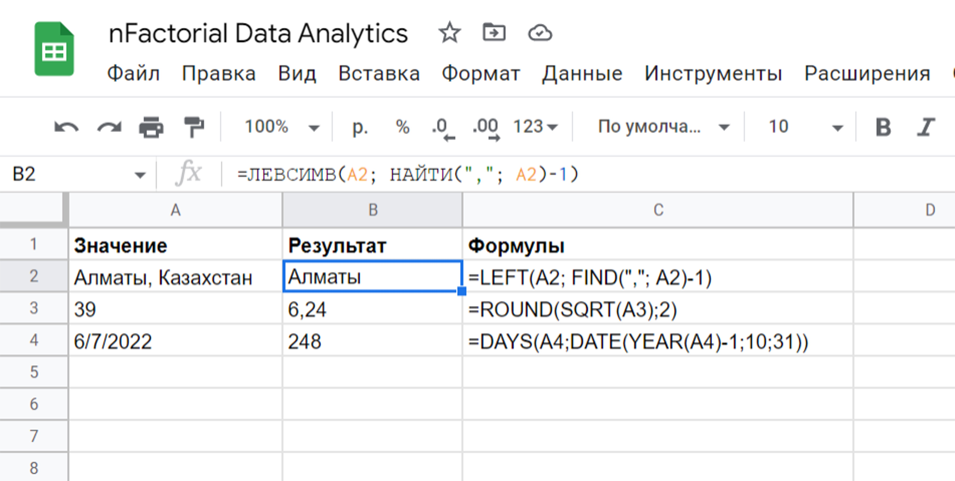
Формулаларды біріктіру

Slide 28
Логикалық функциялар
! егер шарт дұрыс болса онда ақиқат ~ true
! егер шарт дұрыс болмаса онда жалған ~ false
Жоба бойынша студенттің бағасы 60%-дан жоғары болса,
«орташа» болмаса «жаман» қойыңыз

Slide 29
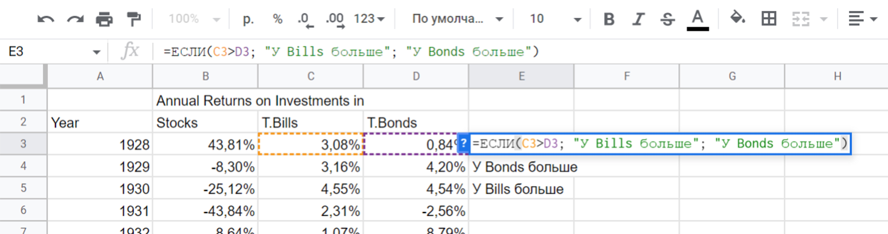
Логикалық функциялар

Slide 30
Салыстыру операторлары
> - үлкен
< -кіші
>= - үлкен немесе тең
<= - кіші немесе тең
<> - тең емес
нәтиже - логикалық мән: true(ақиқат) немесе false(жалған)

Slide 31
Логикалық функциялар
= И(условие1, условие2, …) ~ and
true егер барлық шарттар true болса

Slide 32
Логикалық функциялар
= ИЛИ(условие1, условие2, …) ~ or
true егер шарттарының бірі true болса

Slide 33
Логические функции
= НЕ(условие) ~ not
true-ді false және false-ді true-ге өзгертеді

Slide 34
Шартты біріктіру функциялары
= СЧЕТЕСЛИ(ауқым, шарт) ~ countif
= СУММЕСЛИ(ауқым, шарт, [сумм_ ауқымы]) ~ sumif

Slide 35

Назарларыңызға рақмет

